Slide 1
基于机器学习的APT检测 第一次汇报
答辩人：臧林顿 导 师：王勇 时间：2021/8/27

Slide 2
01
02
课题背景
小组分工
Background of the project
Members of group
03
04
项目管理
需求分析
Project management
Requirements analysis
05
工作进度
Work progress

Slide 3
01
课题背景
Background of the project

Slide 4
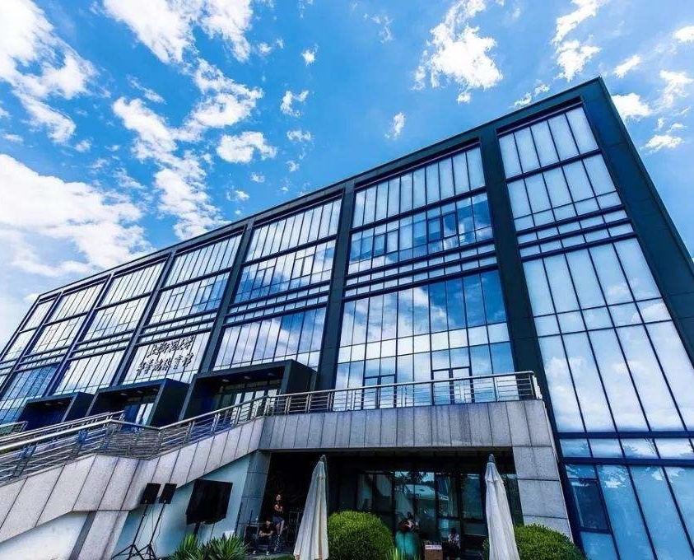
选题介绍
基于机器学习的APT检测
什么是APT
传统检测方式的缺陷
基于机器学习的检测方式

Slide 5
高级持续性威胁攻击 APT
“
高级持续性威胁攻击APT
APT是指隐匿而持久的电脑入侵过程，通常由某些人员精心策划，针对特定的目标。其通常是出于商业或政治动机，针对特定组织或国家，并要求在长时间内保持高隐蔽性。
APT利用高端、定向的攻击手段对国家或有影响力的组织机构进行长期渗透，实现对信息的窃取或对基础设施的破坏。此类攻击具有隐蔽性、持续性和针对性的特点。

Slide 6
传统检测方式的缺陷
无法实时检测
传统APT检测方式通过分析已识别的APT，或者检测使用特定恶意软件片段的特定APT来进行APT检测，但在实时检测新的APT攻击时表现不佳。
难以形成关联
传统APT检测方式往往能抵御第一波攻击，但APT持续时间长且攻击多变，导致防御系统难以对长间隔的看似不同的攻击进行关联，无法完成规则匹配，最终被攻破。

Slide 7
基于机器学习的APT检测的优势
实时检测
关联事件
攻击预测
通过多种模型对APT组织所使用的恶意代码进行训练学习，检测覆盖率高，且能够根据预测模型自动判断，以达到实时检测的效果。
APT是多步骤攻击，检测模块单独是无效的，通过建立一个关联框架来链接检测模块的输出，可以降低检测系统的假阳性率。
在APT攻击的早期阶段对其进行预测，可以最大限度地减少攻击造成的损失，防止攻击者达到数据泄露的目的。利用相关框架输出的历史记录，机器学习算法可以用来训练预测模型。

Slide 8
02
小组分工
Members of group

Slide 9
成员介绍
林湛 组长 项目经理
殷满鑫 编程 测试
领导项目团队、管理团队、负责软件的验收工作。 参与并整理各个文档的编辑、整理工作。
进行模型搭建、数据传入、参数优化等。辅助测试工作。
张以宁 测试 编程
罗潘亚欣项目管理 文档
负责训练模型的测试和评估，搜集充分的数据集，使用多种评测指标对产出的模型进行评价。
领导项目团队、管理团队、负责软件的验收工作。 参与并整理各个文档的编辑、整理工作。

Slide 10
成员介绍
闫星润 设计 测试
臧林顿 文档管理 编程
展示会议记录、文档及其他证实实践活动的内容以及部分代码编写，同时管理组内所有文档，编写《项目文档管理制度》来规范组内文档并妥善保存。
负责项目前期设计及架构，同时针对项目部署情况进行测试。
邱昌卿 财务 编程
杜梁楷 版本管理 编程
制定预算，监督资金的使用，确保项目实际花费最大程度符合预算，同时参与部分代码的编写。
制定每个版本的需要完成的任务和功能，维护版本的统一，并参与程序的编码工作。

Slide 11
03
项目管理
Project management

Slide 12
项目管理概览
项目管理方法
经济决策方式
敏捷过程
组内头脑风暴
项目管理工具
开发模型
GitHub
敏捷模型
开发环境
预算
Ubuntu 18.04, tensorflow
￥96966

Slide 13
项目管理目标
1
2
按时
规范
按时按量完成项目的基本功能，按时接受产品及文档的验收，这是本团队的最高目标。
遵循规范化的项目运作标准，文档严谨完整，代码注释充分，便于后续维护，这是第二目标。
3
4
5
产品质量
团队建设
创新
产品运行稳定，运行无出现明显迟钝。
注重团队建设，成员分工合理，团队成员合作默契，气氛融洽。每次的讨论会积极发言。在开发过程中积极协作。
项目设计和开发上尽量有创新，有亮点。

Slide 14
过程模型
研究需求划分
探讨云平台应用方法
明确项目管理方法
确定编程语言/工具
决定开发环境/配置
经济决策方法与预算
确定项目管理工具
确定版本管理工具
确定数据结构
确定功能设计
未来一周的工作安排
对5个模块
静态分析模块
预处理模块
沙盒运行模块
学习分类模块
华为云上架构
进行编码与整理，完成系统架构
整合系统模块
分模块测试
系统整体测试
添加UI界面
完善系统
完善文档
准备答辩
前期计划~ 2021/8/25
架构开发
~ 2021/8/31
整合测试
~ 2021/9/5
完善总结
~ 2021/9/9

Slide 15
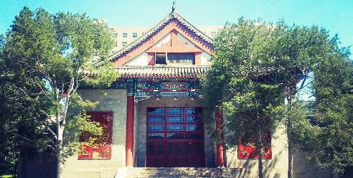
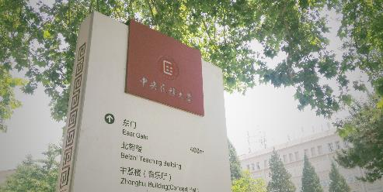
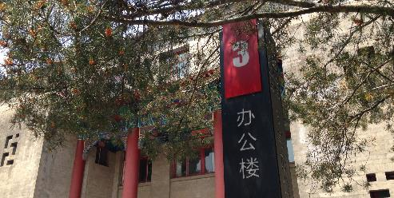
风险管理
进度风险
技术风险
工具风险
充分考虑各种潜在的影响因素
任务分解要详细
强调项目按照进度执行
合理利用赶工期等方法
制定计划时多考虑技术问题
寻找外援和寻求老师的指导
确定好各项工具的来源
先设计和搭建出系统的基础架构
测试工作与开发并行进行

Slide 16
项目预算
设备费共
8756元
信息资料费共
4000元
人员费共
84210元
财务科目 | 类别 | 预算 | 描述
设备费 | 设备费 | 8756 | 申请华为云进行实验，预计每小时1.5元，共需504小时，费用为75元；使用8台开发电脑21天，需8000元
知识产权事务费 | 信息资料费 | 4000 | 本次项目的论文预计4000元出版费
会议费/差旅费 | 人员费 | 4900 | 本项目预计进行五次会议，每次所需会议室租用500元，每人每次交通费60元
劳务费 | 人员费 | 44310 | 工资支出，项目经理一天300元，财务管理与文档管理人员一天230元，其余人员一天270元，总共21天
专家咨询费 | 人员费 | 5000 | 需咨询相关技术以及项目问题，预计使用5000元
其他费用 | 人员费 | 30000 | 每天每人发放餐费60元，共21天；项目制作完成之后进行团建活动预计花费3000元；剩余16920元用于应对项目延期产生额外劳务费与设备费等风险，和发放绩效奖金

Slide 17
04
需求分析
Requirements analysis

Slide 18
概要设计
基于机器学习的APT检测
建模
检测
通过CUCKOO对提供的数据进行分析获取正确结果
对已有数据不断地选择更优的分类器进行学习
基于构建好的学习模型对目标样本进行检测判断
将提供的数据转化为恰当可用的数据结构
整合现有数据，组合成API

Slide 19
功能需求
APT恶意代码分析
提取关键特征
模型训练
模型预测
将恶意代码转换成能进行学习的数据结构，通过给定的恶意代码将其二进制转换为01图
由于代码可能过于庞大，因此部分需要进行提取，经过上一步的分析，对数据结构进行删减
使用随机森林并采用不同采样策略进行训练，确定好模型以及输入进行训练和参数调优
测试所训练的模型，对给定恶意代码所属APT组织进行判定

Slide 20
非功能需求
初始数据质量标准
由于数据会直接导致模型的好坏，因此初始数据噪声值应尽量小，数据量尽可能大
高性能
预测时响应速度小于1s
可维护性
模型参数丢失以及数据库信息损失能及时回补
可移植性
从本地linux能移植到华为云服务上
可拓展性
之后可进行模型调整等

Slide 21
05
工作进度
Work progress

Slide 22
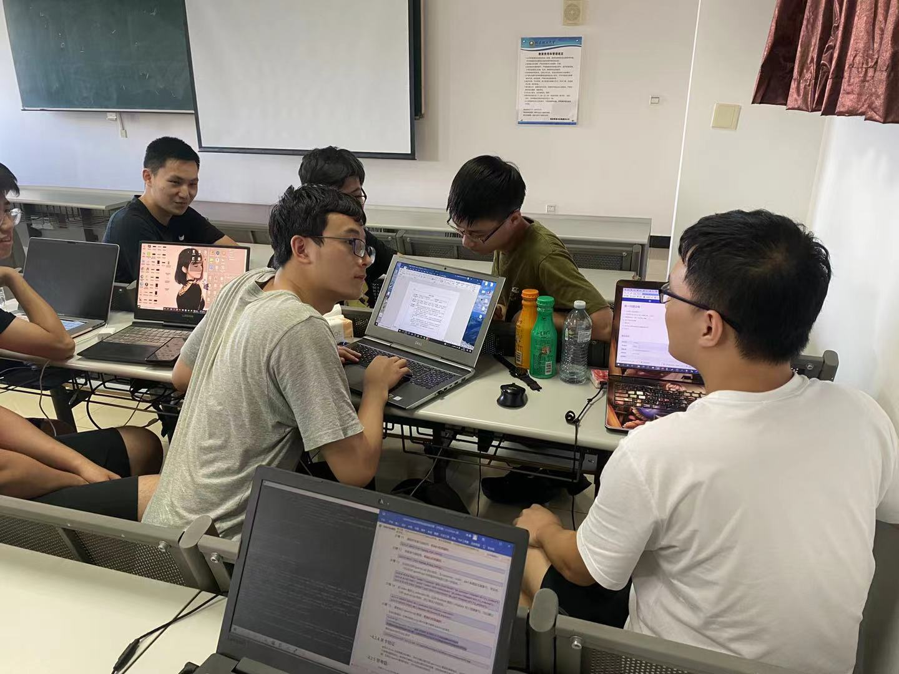
工作会议
会议记录1
会议主题 | ‘机器学习APT检测’开题会议 |  | 会议日期 | 2021年8月24日
会议地点/时间 | 线上（微信） | 8月24日 16:00 | 记录人 | 臧林顿
参加人员 | 林湛，臧林顿，罗潘亚欣，闫星润，张以宁，殷满鑫，杜梁楷，邱昌卿
到会情况 | 林湛，臧林顿，罗潘亚欣，闫星润，张以宁，殷满鑫，杜梁楷，邱昌卿
会议议题 | ‘机器学习APT检测‘的初步工作计划，讨论项目模块划分问题
会议内容 | 由组长确定会议讨论内容，本次会议主要确定初步工作计划，讨论项目模块划分问题。各个组员认真参与讨论，发表自己的意见。 经总结，项目模块主要划分为：样本预处理，静态分析，沙箱相关，学习分类，上传数据库五个模块。 初步确定项目计划分成两个阶段：一.在本地Linux虚拟机对选择的模型进行训练；二.上传华为云。两个阶段不断循环直到达到预期的性能需求。 其中，王勇老师对我们进行了指导，提示我们在Linux下操作那些样本文件要小心中毒，最好在虚拟机中进行操作。以及向我们推荐了静态分析阶段的工具：cuckoo（包括静态和动态分析） 会议最后，我们统一了组员的虚拟机版本：ubuntu18.04 本次会议结束
会议记录2
会议主题 | ‘机器学习APT检测’周例会 |  | 会议日期 | 2021年8月25日
会议地点/时间 | 研究生楼606室 | 8月25日 16:40 | 记录人 | 臧林顿
参加人员 | 林湛，臧林顿，罗潘亚欣，闫星润，张以宁，殷满鑫，杜梁楷，邱昌卿
到会情况 | 林湛，臧林顿，罗潘亚欣，闫星润，张以宁，殷满鑫(拍照)，杜梁楷，邱昌卿
会议议题 | ‘机器学习APT检测‘的未来一周工作安排
会议内容 | 由组长确定会议讨论内容，本次会议主要确定研究需求划分，探讨云平台应用方法，明确项目管理方法、编程语言、工具、开发环境、配置，商量经济决策方法与预算，确定项目管理工具与版本管理工具，确定数据结构与功能设计，确定未来一周的工作安排。各个组员认真参与讨论，发表自己的意见。 本次会议结束
通过两次工作会议，我们确定了初步工作计划，讨论了项目模块划分问题。同时研究需求划分，探讨云平台应用方法，明确项目管理方法、编程语言、工具、开发环境、配置，商量经济决策方法与预算，确定项目管理工具与版本管理工具，确定数据结构与功能设计，确定未来一周的工作安排

Slide 23
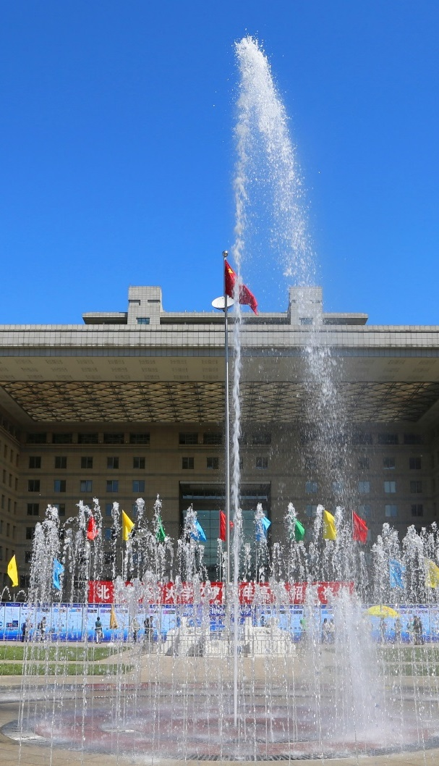
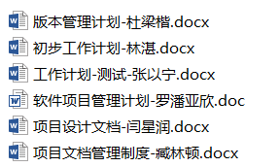
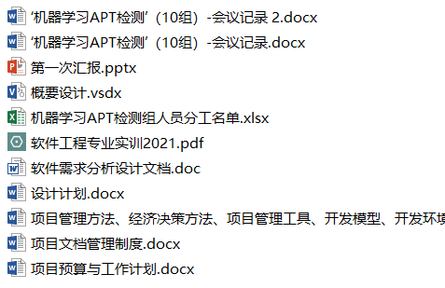

相关文档
文档
工作计划
形成了
会议记录
概要设计
需求分析
项目管理计划
文档规范
工作计划
等文档
每个主要角色完成了接下来的工作计划

Slide 24
谢谢观看
敬请各位老师批评指正
答辩人：臧林顿
导师 ： 王勇

